Slide 1
第二章解析函数
复变函数的导数与微分
解析函数的概念
如何判定函数解析？
认识复变初等函数

Slide 2
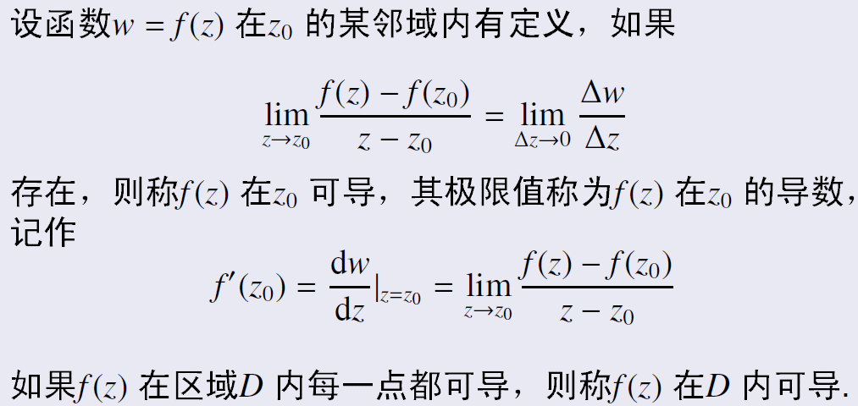
1.复变函数的导数与微分

Slide 3







Slide 4
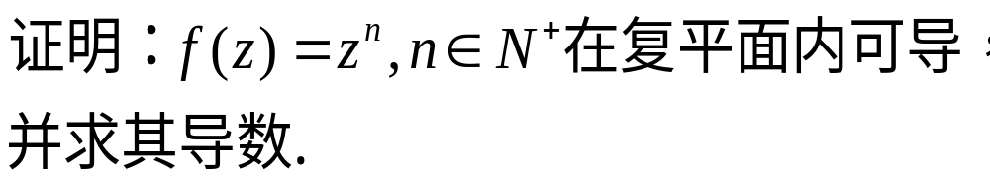
例1.

Slide 5
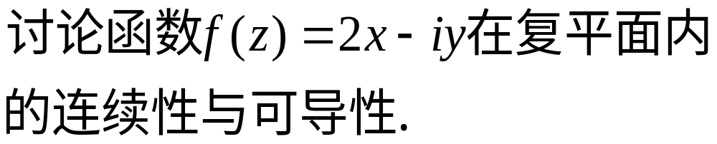
例2.

Slide 6

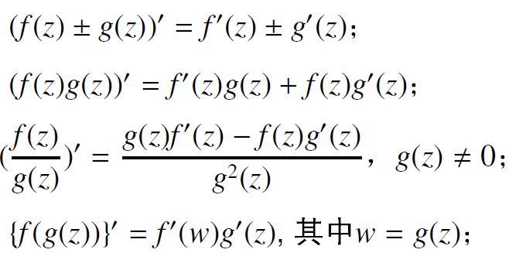




Slide 7


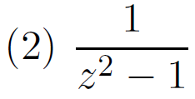
例3.

Slide 8




解析函数的概念

Slide 9
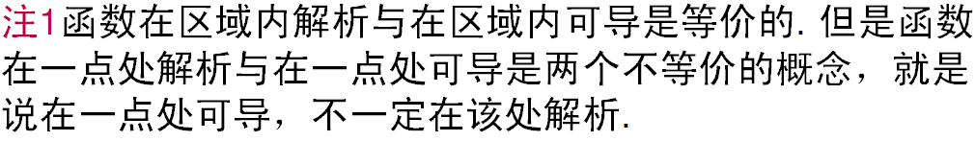
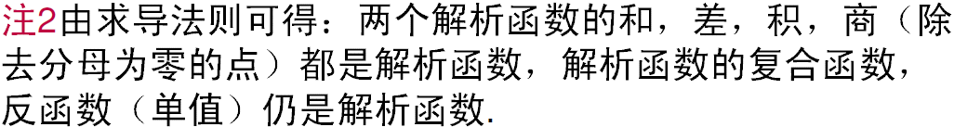

Slide 10
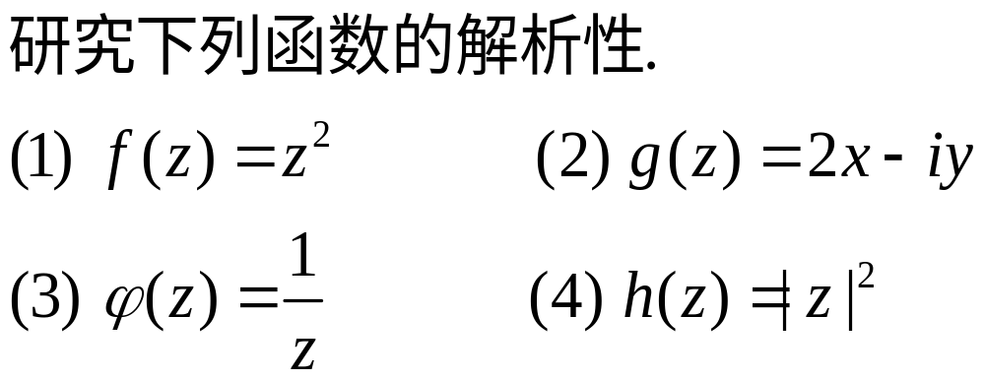
例4.

Slide 11
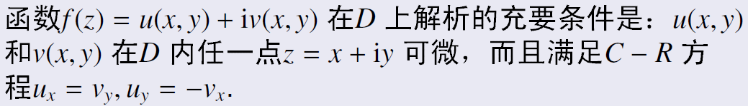


函数解析的充要条件

Slide 12
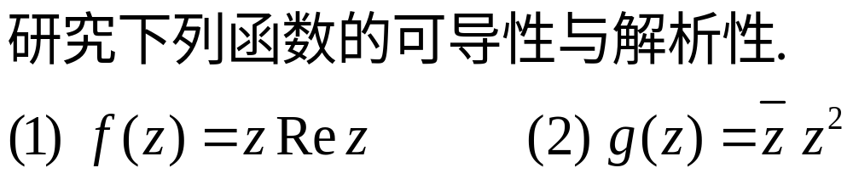
例5.

Slide 13
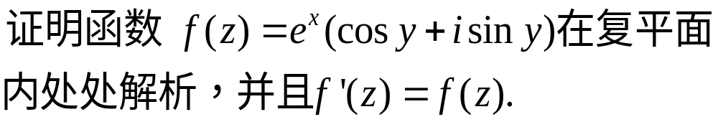
例6.

Slide 14
例7.

Slide 15
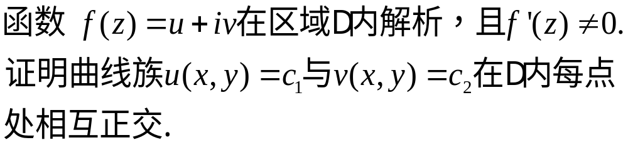
例8.

Slide 16
课堂练习
习题2
5,8,9,12

